Slide 1


浙江大学城市学院
设计阶段——招聘系统
指导老师：杨枨
G02小组
成员：陈先锋 31501085
张郦楠 31501204
陈星宇 31501086

Slide 2
目 录
CONTENTS
1
系统模块分析
2
界面设计
3
数据库设计
4
关键算法分析
5
小组成员评价

Slide 3
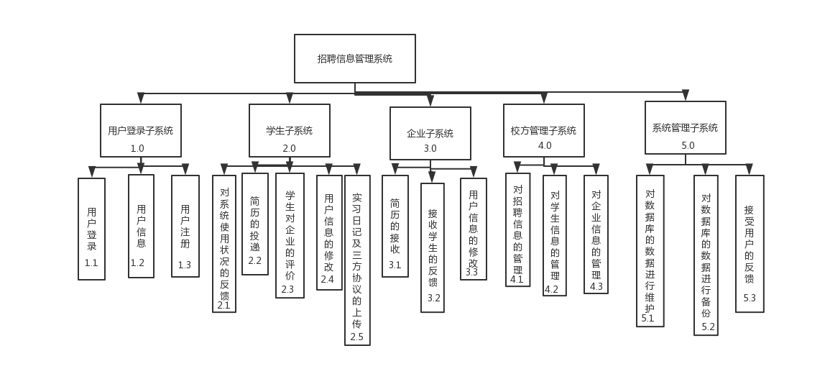
1
系统模块分析

Slide 4
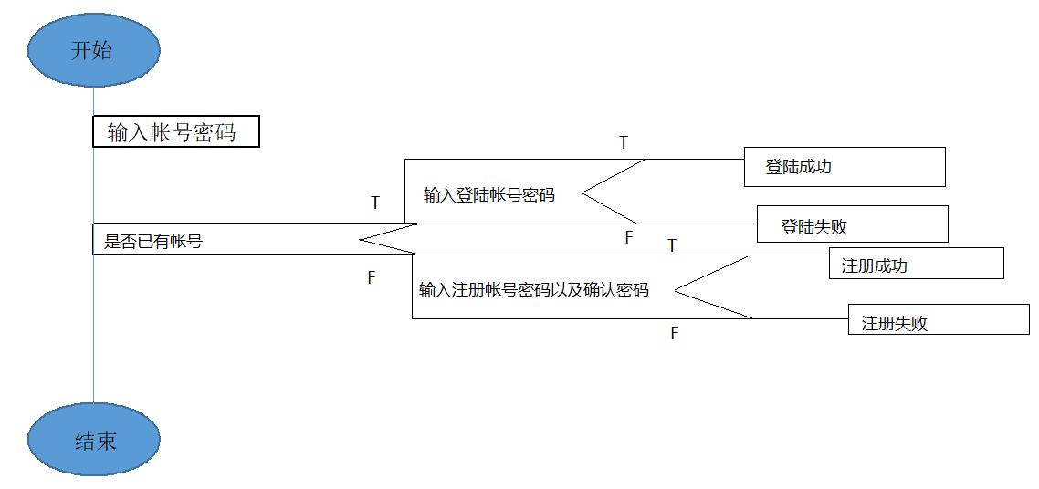
1
系统模块分析
1.注册登录模块：注册登录模块用于用户的登录注册。
伪码：
注册登陆seq
分析帐号select 已有帐号
登陆seq
输入帐号密码
处理字符串 seq
字符串分析 select 字符串错误
抛出异常
字符串分析 or 字符串正确
Login
字符串分析end
处理字符串end
登陆end
分析帐号 or 还没有帐号
注册seq
输入帐号密码以及确认密码
处理字符串 seq
字符串分析 select 字符串错误
抛出异常
字符串分析 select 字符串正确
Regist
字符串分析end
处理字符串end
注册end
分析帐号end
注册登陆end

Slide 5
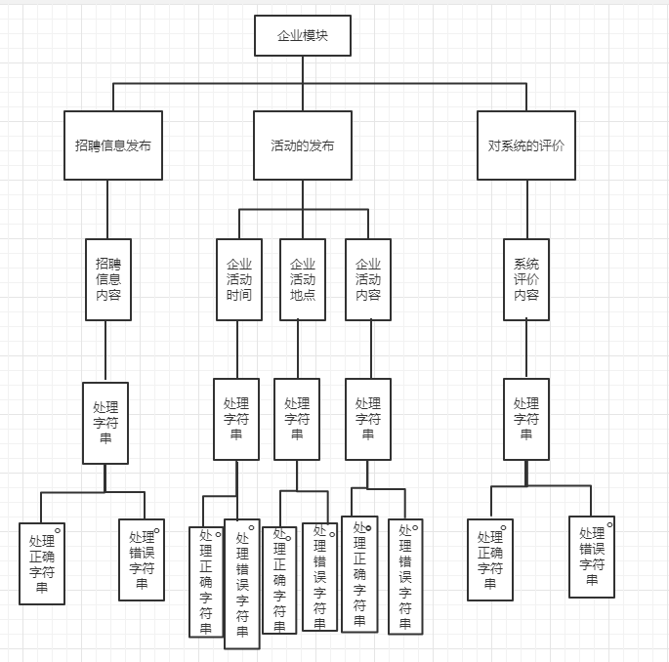
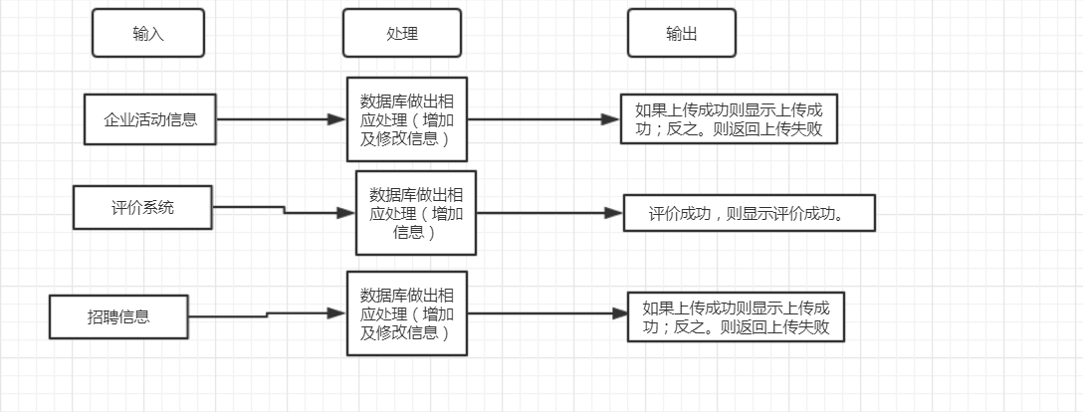
1
系统模块分析
2.企业功能模块：该模块主要提供企业招聘信息、活动的发布和修改、接受简历的反馈、提出对系统的反馈。

Slide 6
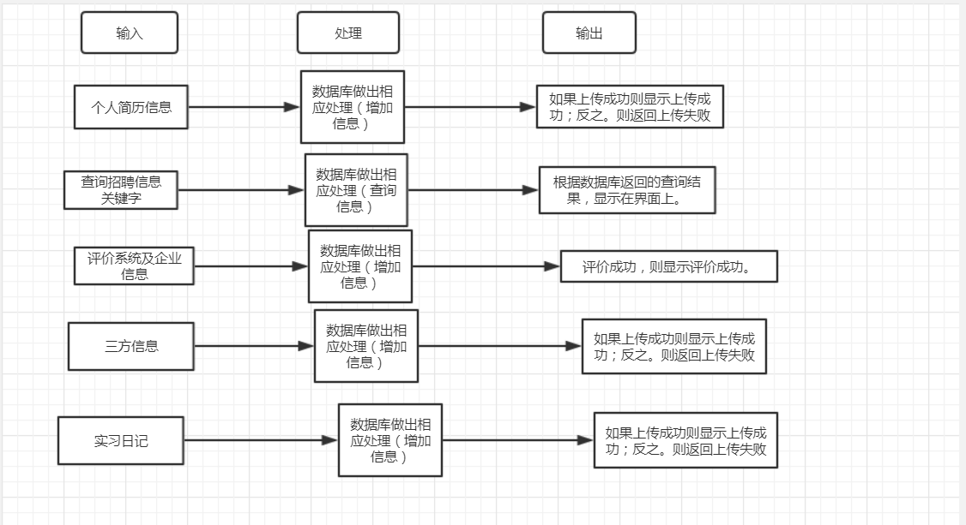
1
系统模块分析
3.学生模块：该模块主要提供学生方的个人简历的填写以及投递，招聘信息的查询、对企业和系统的评价、
实习日记和三方协议的上传。

Slide 7
1
系统模块分析
评价系统/企业seq
输入评价
处理输入字符串seq
字符串分析 select字符串错误
抛出异常
字符串分析 or 输入字符串正确
上传
字符串分析end
处理输入字符串end
评价系统/企业 end
输入三方协议/实习日记信息seq
输入三方协议/实习日记
处理输入字符串seq
字符串分析 select 字符串错误
抛出异常
字符串分析 or 输入字符串正确
上传
字符串分析end
处理输入字符串end
输入三方协议/实习日记 end
学生界面end
学生界面 seq
个人简历的填写上传seq
输入个人简介
处理输入字符串seq
字符串分析 select字符串错误
抛出异常
字符串分析 or 字符串正确
上传
字符串分析end
处理输入字符串end
个人简历的上传 end
查询招聘信息seq
输入查询关键字
处理输入字符串seq
字符串分析 select字符串错误
抛出异常
字符串分析 or 字符串正确
上传
字符串分析end
处理输入字符串end
界面显示查询结果
查询招聘信息end

Slide 8
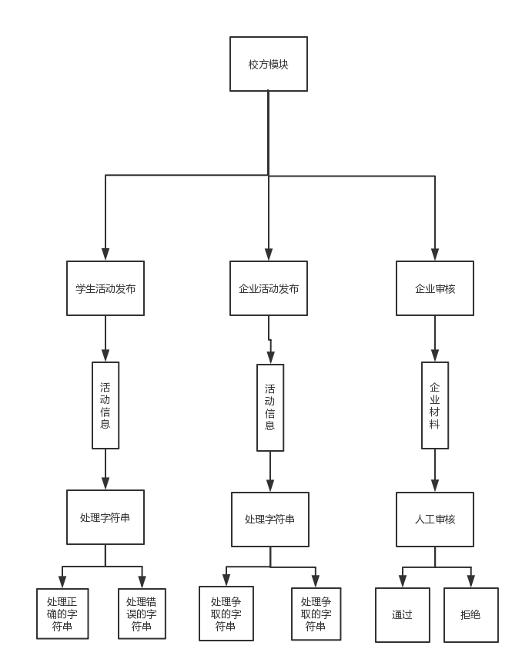
1
系统模块分析
4.校方模块：本模块主要用于校方对企业及学生等内容的管理
学校界面 seq
学生活动发布seq
输入活动内容
处理输入字符串seq
字符串分析 select字符串错误
抛出异常
字符串分析 or 字符串正确
上传
字符串分析end
处理输入字符串end
学生活动发布 end
企业活动发布seq
输入活动内容
处理输入字符串seq
字符串分析 select字符串错误
抛出异常
字符串分析 or 字符串正确
上传
字符串分析end
处理输入字符串end
企业活动发布 end
查询企业/学生信息seq
输入查询关键字
处理输入字符串seq
字符串分析 select字符串错误
抛出异常
字符串分析 or 字符串正确
上传
字符串分析end
处理输入字符串end
界面显示查询结果
查询企业/学生信息end
企业材料审核seq
下载企业材料
人工审查seq
人工审查end
企业材料审核end
学校界面end

Slide 9
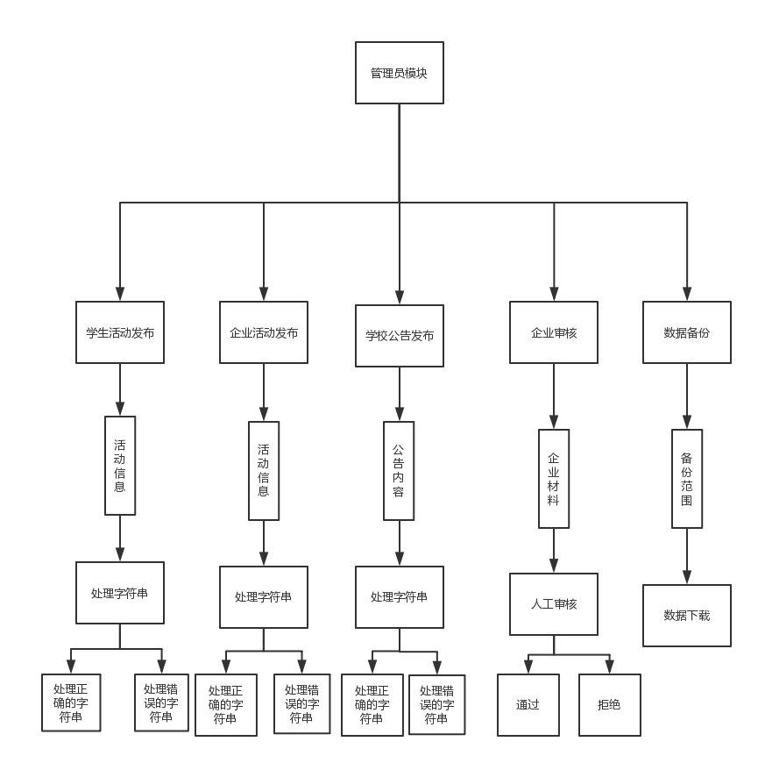
1
系统模块分析
5.模块管理员：本模块主要用于校方对企业及学生等内容的管理

Slide 10
1
系统模块分析
管理员界面seq
学生活动发布seq
输入活动内容
处理输入字符串seq
字符串分析 select字符串错误
抛出异常
字符串分析 or 字符串正确
上传
字符串分析end
处理输入字符串end
学生活动发布 end
企业活动发布seq
输入活动内容
处理输入字符串seq
字符串分析 select字符串错误
抛出异常
字符串分析 or 字符串正确
上传
字符串分析end
处理输入字符串end
企业活动发布 end
学校公告发布seq
输入公告内容
处理输入字符串seq
字符串分析 select字符串错误
抛出异常
字符串分析 or 字符串正确
上传
字符串分析end
处理输入字符串end
学校公告发布 end
查询企业/学生/校方信息seq
输入查询关键字
处理输入字符串seq
字符串分析 select字符串错误
抛出异常
字符串分析 or 字符串正确
上传
字符串分析end
处理输入字符串end
界面显示查询结果
查询企业/学生/校方信息end
数据备份seq
输入备份范围
处理输入字符串seq
字符串分析 select字符串错误
抛出异常
字符串分析 or 字符串正确
上传
字符串分析end
处理输入字符串end
数据下载
数据备份end
企业材料审核seq
下载企业材料
人工审查seq
人工审查end
企业材料审核end
管理员界面end

Slide 11
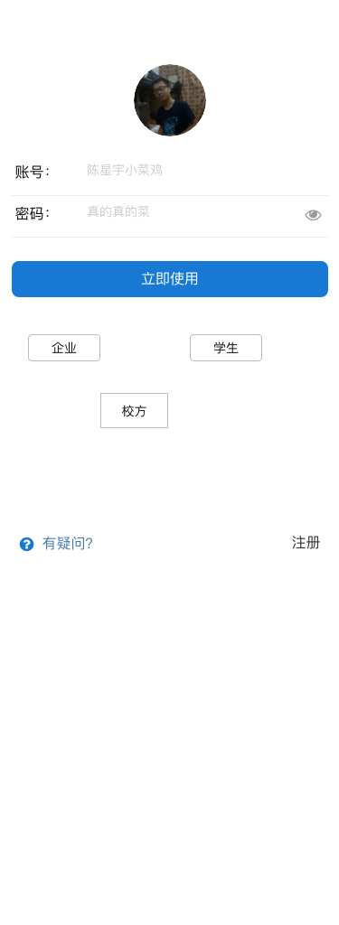
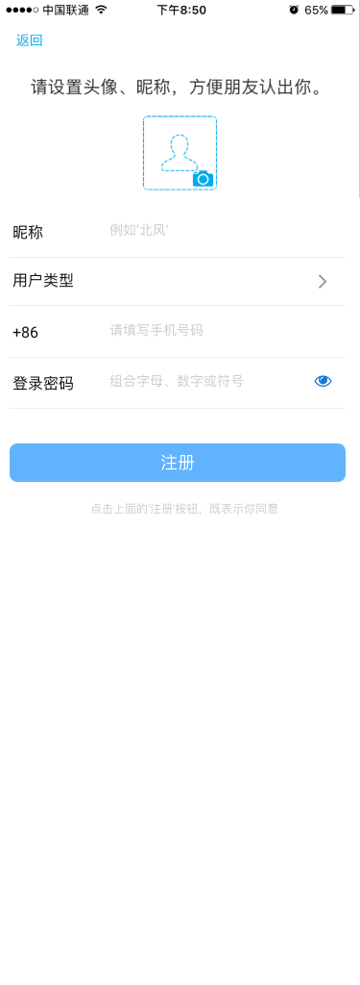
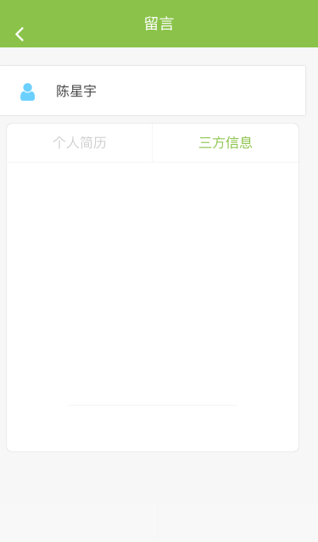
2
界面设计

Slide 12
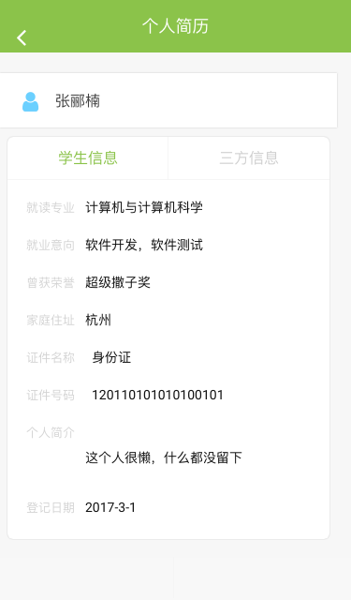
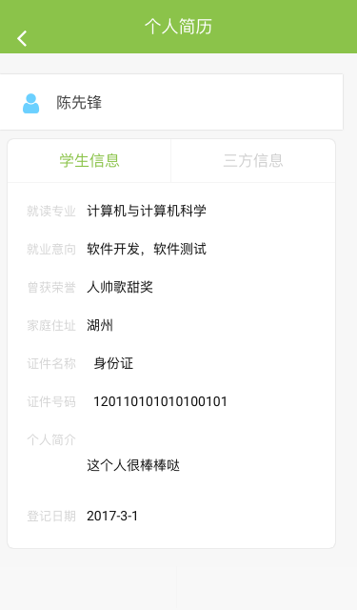
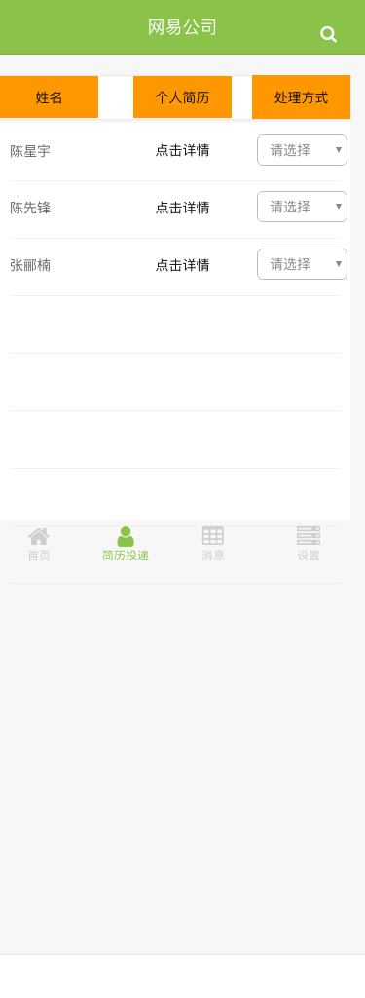
2
界面设计

Slide 13
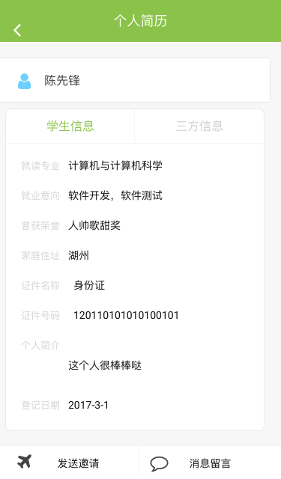
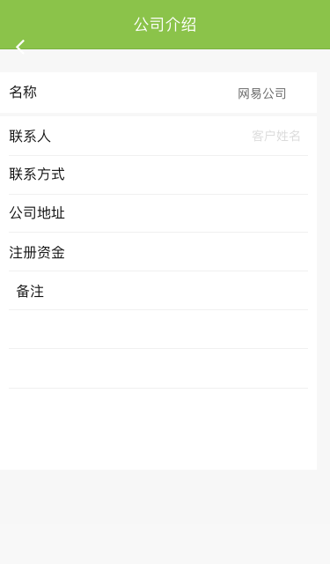
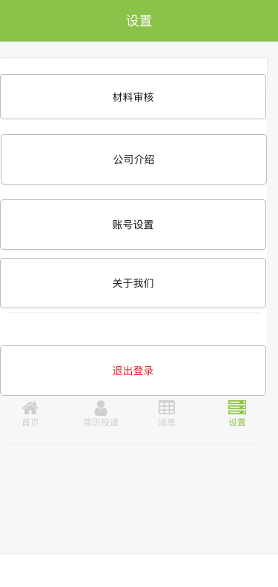
2
界面设计

Slide 14
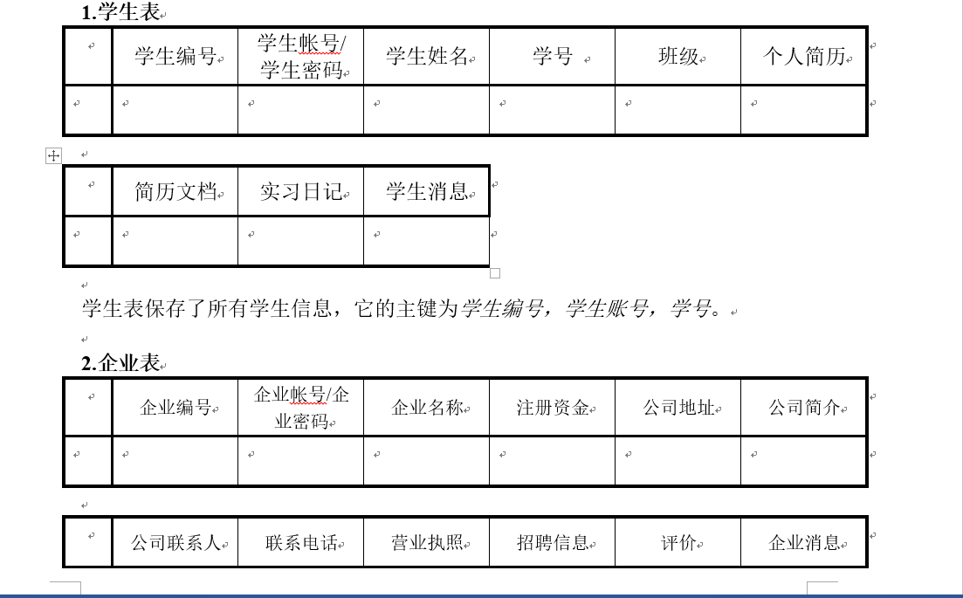
3
数据库设计

Slide 15
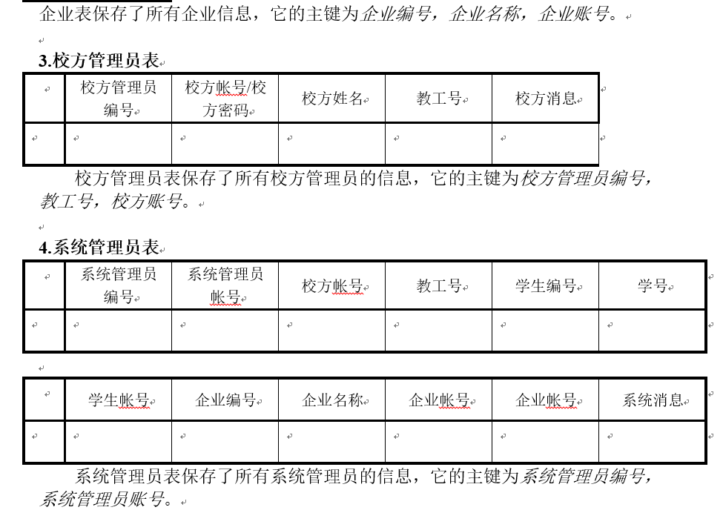
3
数据库设计

Slide 16
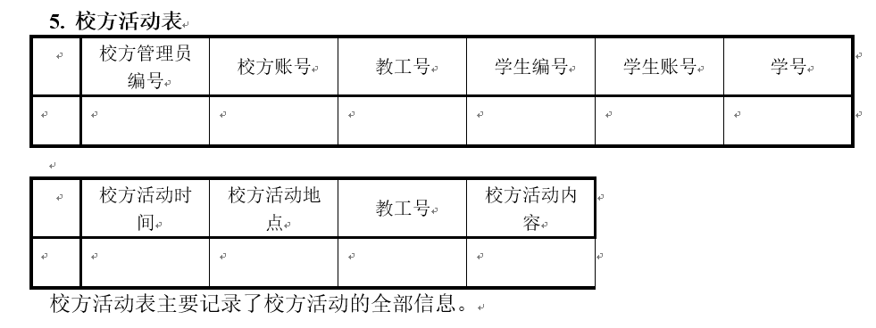
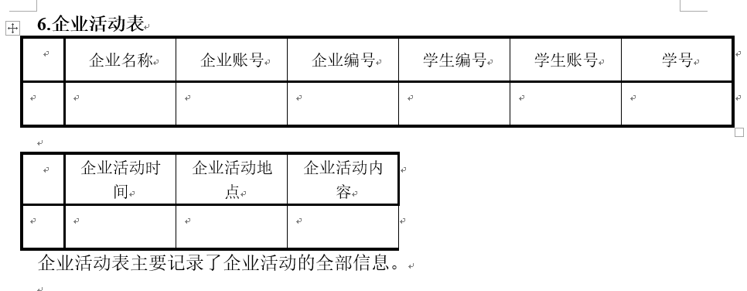
3
数据库设计

Slide 17
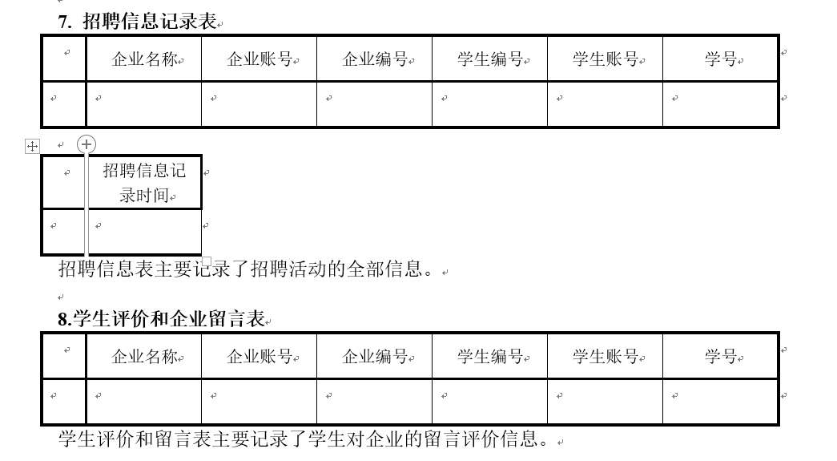
3
数据库设计

Slide 18
4
关键算法分析
穷举法：把数据库中的数据和数据一一比对。
关键字匹配：查询过程中匹配关键字。

Slide 19
5
小组成员评价
陈星宇 5分
分工：HIPO图修改、E-R图修改、学生以及企业模块报告
编写、SRS及项目计划的修改。
张郦楠 4分
分工：数据流图修改、注册登录模块报告编写、可行性分
析的修改、数据库内容的了解
陈先锋 3分
分工：校方以及管理员模块报告编写、设计阶段PPT制作、
总体设计报告以及详细设计报告整合
理由：三个人工作分工比较平均，由于上周陈先锋周末有事
陈星宇主动承担部分未完成任务，作为判断依据

Slide 20
浙江大学城市学院
THANK YOU

